Slide 1
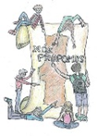
Projeto Nós propomos! Cidadania, Sustentabilidade e Inovação na Educação Geográfica 2014/15 Escola Secundária Manuel Cargaleiro
Implementação de uma rede clicável para a promoção de uma mobilidade sustentável
4 de maio de 2015
João Calado, João Castela, Luís Silva, Marco Coelho, Nuno Martins Fátima Veríssimo (professora)

Slide 2
Tema/Problema
A construção de ciclovias é uma iniciativa que representa um enorme passo em direção a uma cidade mais sustentável e mais amiga do ambiente.
A necessidade de implementação de uma rede articulada de ciclovias surge da necessidade de articular os modos de transporte (fluvial, rodoviário e ferroviário) existentes no concelho, promovendo a mobilidade sustentável, mais segura, mais saudável e menos poluente.

Slide 3
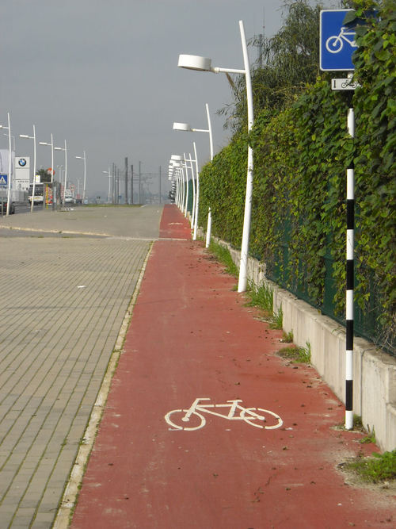
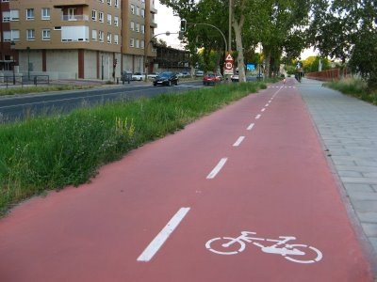
O que é uma ciclovia?
Uma ciclovia (ou pista clicável) é um espaço destinado especificamente para a circulação de pessoas que utilizam bicicletas. Há vários tipos de ciclovia, dependendo da segregação entre ela e a via de tráfego de automóveis:

Slide 4
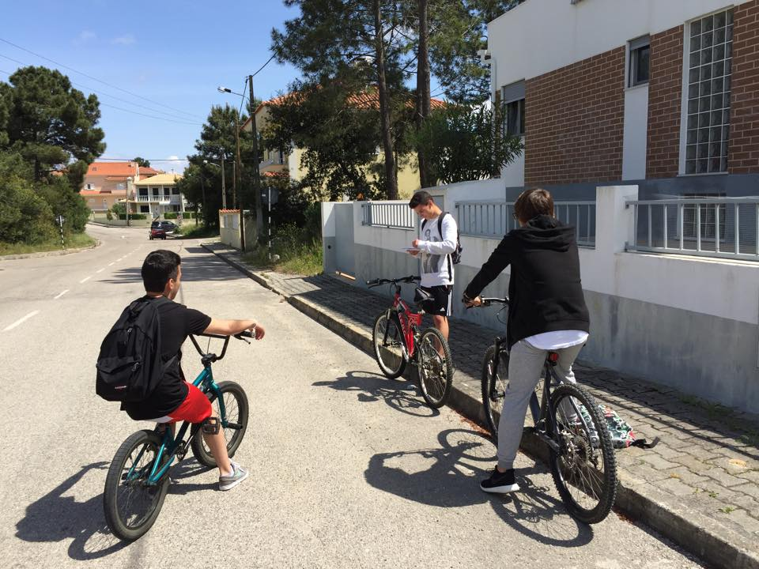
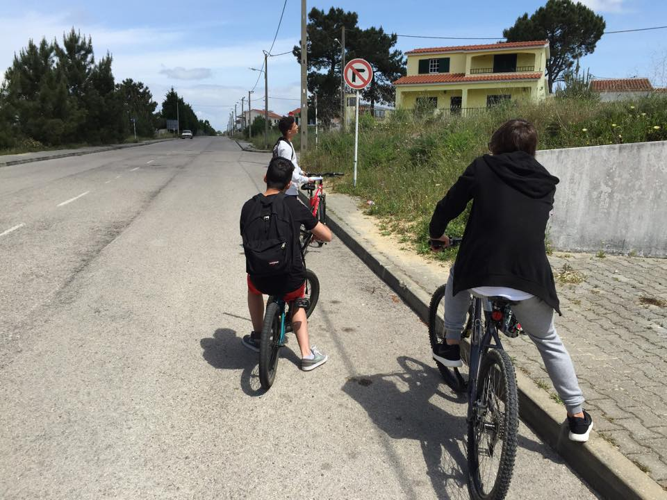
Trabalho de Campo
O nosso trabalho de campo consistiu em três etapas: a primeira, onde se realizou a reunião com os técnicos da Câmara; a segunda etapa, onde foram realizados inquéritos a alunos; e por fim a terceira etapa, que consistiu na escolha e verificação das estradas para a nossa proposta
O inquérito foi feito a alunos entre o 8º e 12º ano, 10% da população escolar, correspondente a cerca de 110 alunos.

Slide 5
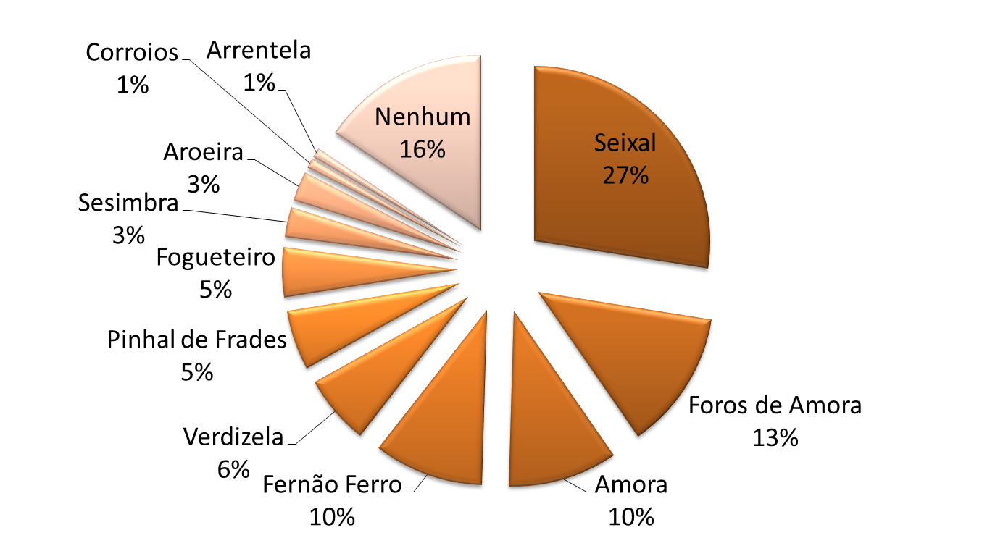
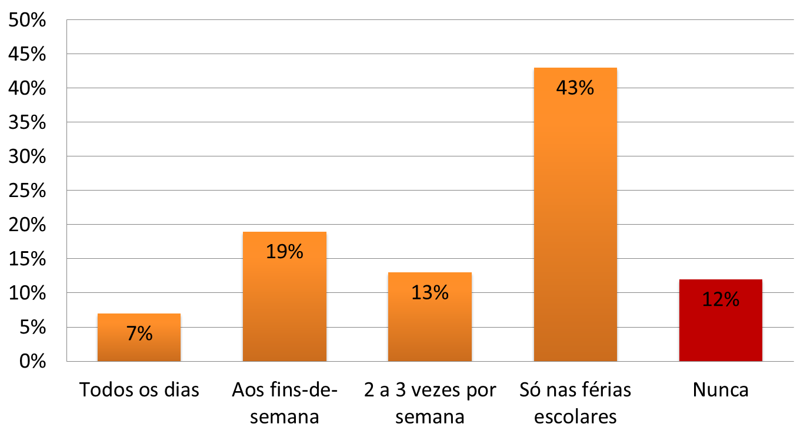
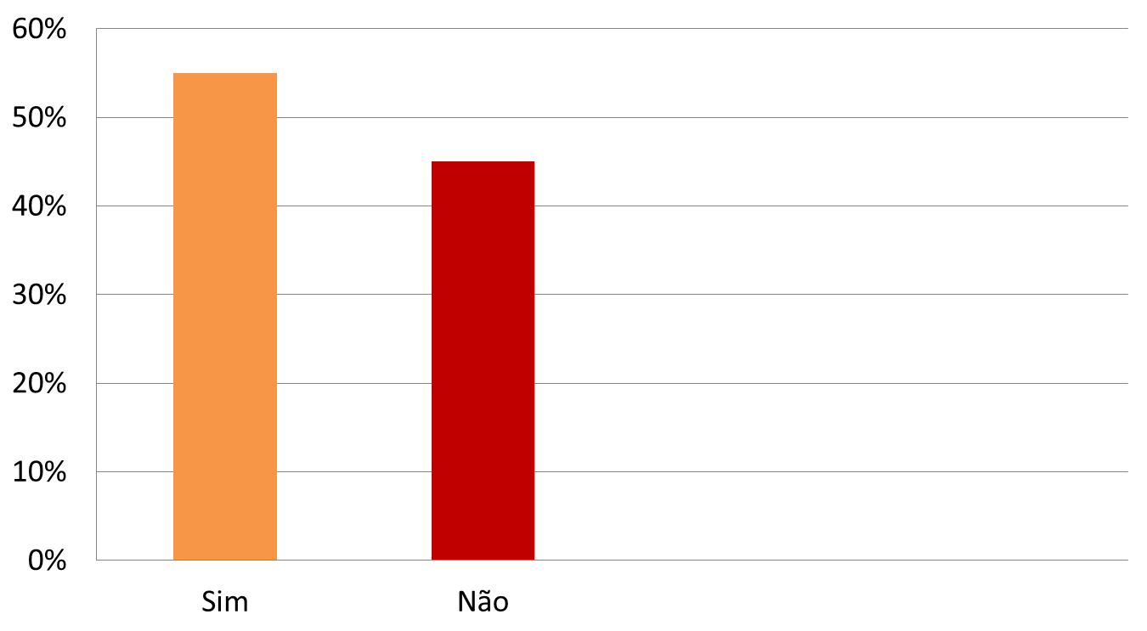
Resultado dos inquéritos
2. Sentes dificuldade em circular de bicicleta nas estradas?
3. Em que localidade costumas andar de bicicleta?
1. Com que frequência te deslocas de bicicleta?

Slide 6
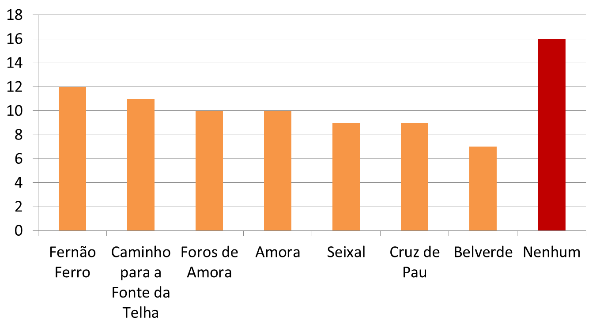
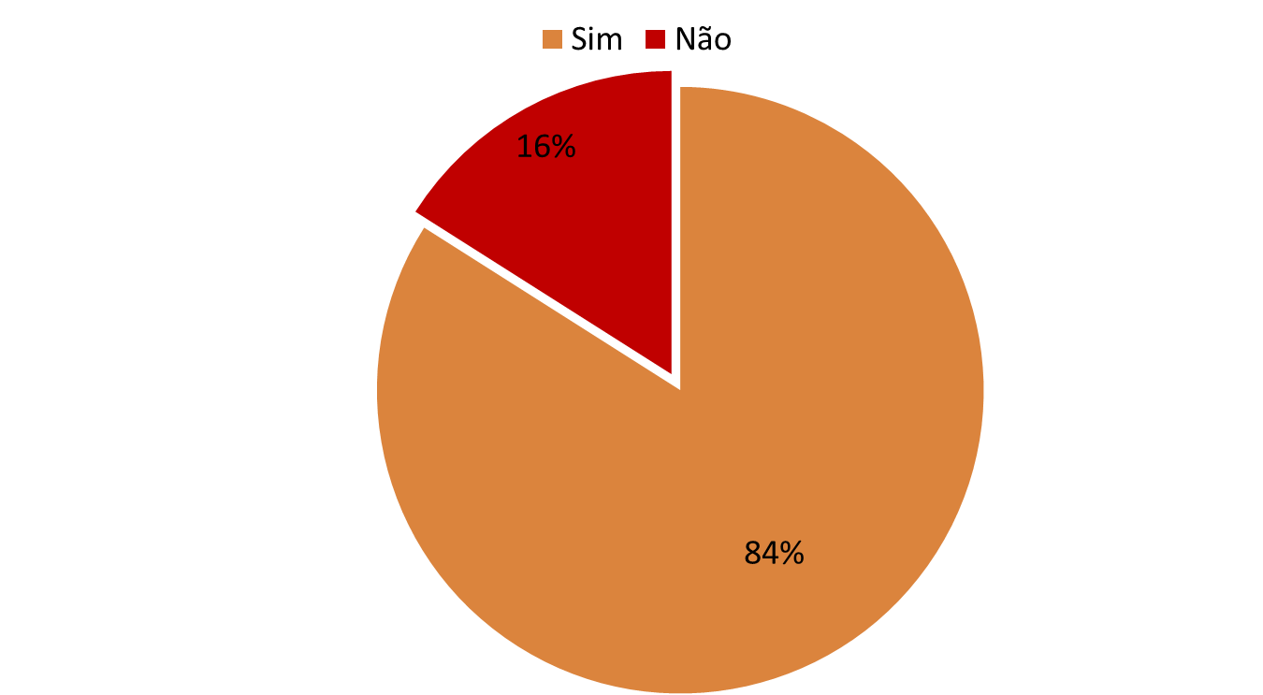
Resultado dos inquéritos
5. Achas útil a construção de uma ciclovia?
6. Se respondeste “Sim” à resposta anterior em que lugares achas útil a construção de uma ciclovia?

Slide 7
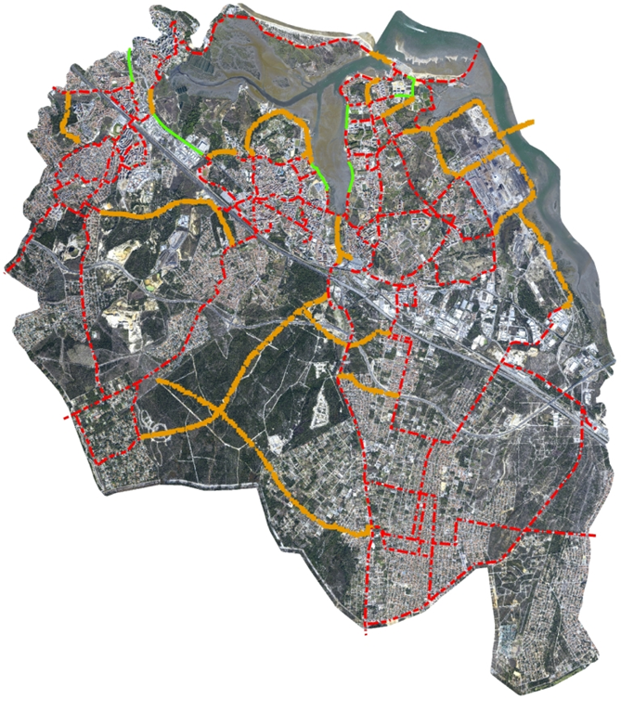
O Nosso próximo Passo:
Na reunião com os técnicos da Câmara do Seixal, percebemos o nível de desenvolvimento da construção de uma rede ciclável, para promover uma mobilidade sustentável, como refere o PDM do Seixal.
Após a reunião com os técnicos da Autarquia percebemos quais são as expectativas da em relação à construção de uma rede ciclável.
Assim, o próximo passo do grupo era definir, a partir da rede clicável proposta/prevista pela autarquia, acrescentando ideias, dizendo que tipo de via pedonal se deve utilizar em cada estrada.

Slide 8
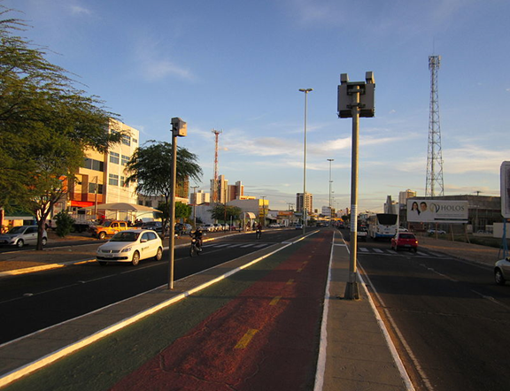
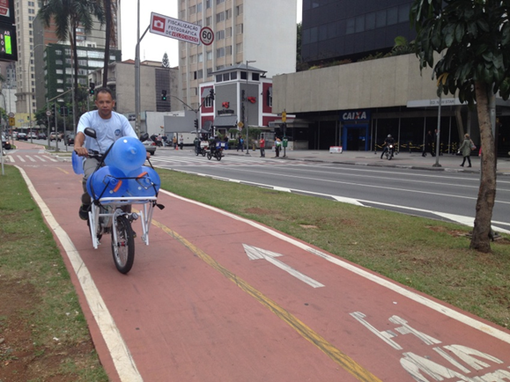
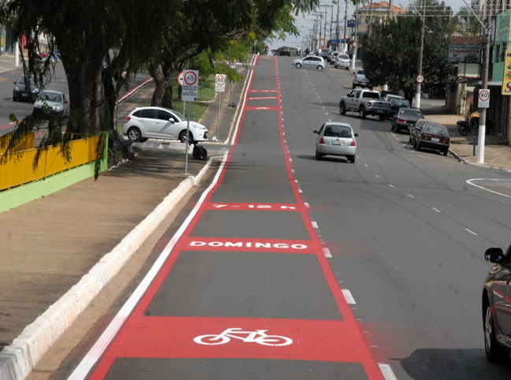
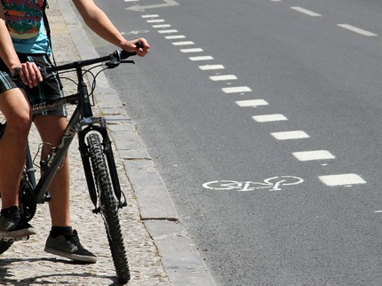
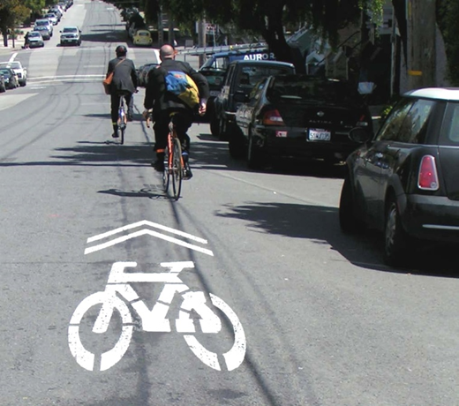
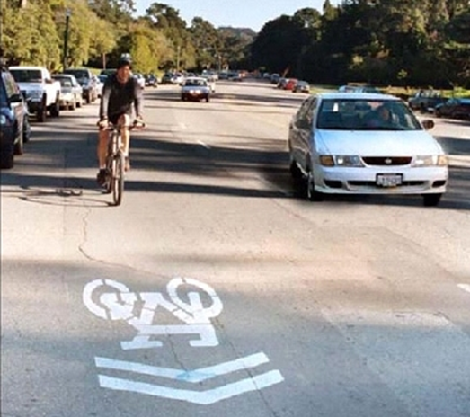
Definição da nossa Proposta da Rede Ciclável
Tipos de ciclovias:
Faixa Clicável: Deverá ser utilizada em estradas mais espaçosas onde se possa delimitar um determinado espaço para a circulação de ciclistas.
Vias banalizadas: Deverão ser utilizadas em estradas mais estreitas onde não é possível alargar a faixa de rodagem mas sim diminui-la, dividindo a estrada com os ciclistas.
Pistas cicláveis: Deverão ser aplicadas em estradas espaçosas onde o limite máximo de velocidade é mais elevado (como estradas nacionais), para que possa proporcionar maior proteção para os utilizadores de bicicletas.

Slide 9
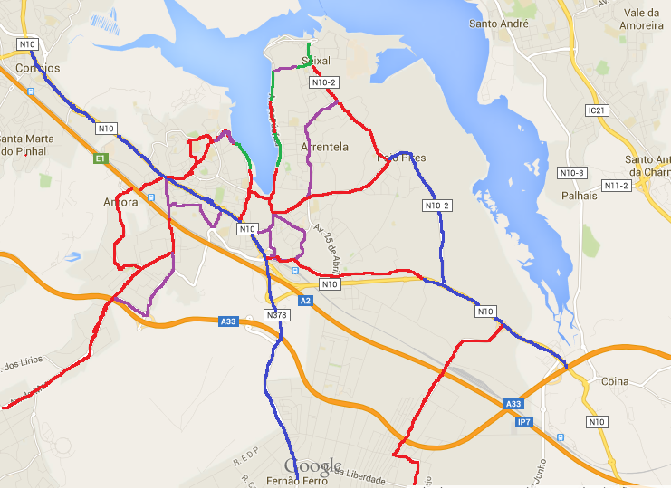
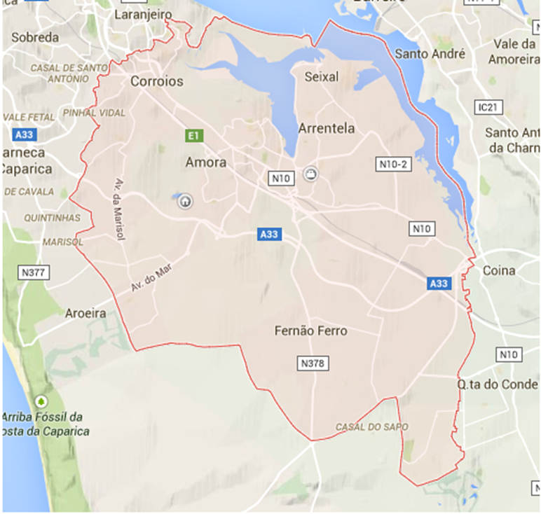
Proposta de uma rede ciclável para o concelho do Seixal
Legenda:
Ciclovia Existente
Vias Banalizadas
Faixa Ciclável
Pista Ciclável

Slide 10
Fontes:
IMTT (Instituto da Mobilidade e dos transportes Terrestre), Rede Pedonal- Princípios de planeamento e desenho, março de 2011
Plano Diretor Municipal do Seixal, outubro de 2014
http://www.ciclovia.pt/

